Slide 1
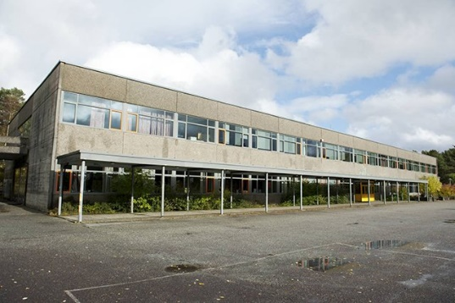
VELKOMMEN TIL
BLOKKHAUGEN SKOLE

Slide 2
SKOLEN VÅR
Skolen starter kl. 08.30;
Vi har 60 min. pr. timer
25 lærerstillinger + skoleassistenter + renhold + kontorpersonale og tilsynsvakt. Tilsammen 35 ansatte
Skolen har to avdelingsledere:
8. trinn:
9.trinn:
10.trinn deler begge avdelingslederne på
Rektor: Bente Kronhaug

Slide 3
Helsesykepleier
Er til stede på skolen tre dager hver uke.

Slide 4
Skolens ordensreglement:
Kommunal forskrift om felles ordensreglement for kommunale grunnskoler i Bergen.
Lokale ordensregler for Blokkhaugen skole( §9-1, 9-2): § 9-1 Lokale regler knyttet til orden
Mobiltelefon og hodetelefoner /-propper skal oppbevares i mobilhotellet/ skapet gjennom hele skoledagen.
Ved brudd på reglene kan mobiltelefonen inndras. De som inndras, fås igjen av kontaktlærer eller kontoret ved skoledagens slutt.
Chromebook som er utdelt fra skolen, skal ikke brukes i friminuttene.
Sykling og /eller bruk av sparkesykkel, er ikke lov på skoleplassen.
§ 9-2 Lokale regler knyttet til adferd
Det er forbudt å fotografere og/ eller filme noen uten deres samtykke.
Elever og foresatte gjør seg kjent med reglene og skriver under.

Slide 5
Hva og hvordan arbeider vi
Skolen har fokus på læring og underveisvurdering. To lærere i matematikk, engelsk, norsk, musikk, M&H, K&H og noen timer i naturfag
Vurdering uten karakter på 8. trinn med unntak av halvårsvurdering. Vurdering skjer i fagsamtaler, skriftlig på classroom.
Fokus på gode relasjoner til elevene og foresatte. Det er avhengig av et aktivt FAU og et aktivt elevråd.
Vi er en sertifisert Olweusskole
Kap. 9a i Opplæringsloven – Elevenes skolemiljø
https://lovdata.no/dokument/NL/lov/1998-07-17-61/KAPITTEL_11#KAPITTEL_11

Slide 6
Valgfag
Programmering
Produksjon for scene
Fysisk aktivitet og helse 1
Fysisk aktivitet og helse 2
Design og re-design
Utvikling av produkter og tjenester
Elevene skal ha 1,5 time pr uke med valgfag.
De kan velge nytt fag hvert år, eller velge det samme.
Elevene skal få standpunktkarakter når et valgfag avsluttes

Slide 7
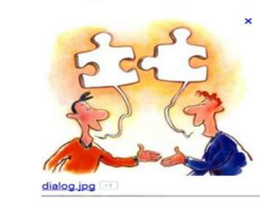
Samarbeid mellom hjem - skole: Ansvarsfordeling mellom hjem og skole Jfr. St. meld. 31 Departementet mener at skolens ansvar er dette:
Skolen har det faglige ansvaret for opplæringen, og lærerne har den faglige og
pedagogiske kompetansen.
Skolen skal klargjøre skolens mål, innhold og arbeidsformer og hvilke rettigheter og plikter elever og foresatte har.
Skolen skal dokumentere og informere de foresatte om elevenes læring og utvikling.
Skolen skal bidra til utvikling av elevenes sosiale ferdigheter og skape et godt skolemiljø som fremmer helse, trivsel og læring
Skolen skal støtte foresatte i deres oppdragelse av barna.
Skolen har ansvar for å legge til rette for et godt samarbeid med hjemmene.

Slide 8
I følge departementet:
har foresatte hovedansvaret for sine barns opplæring
Foresatte har ansvar for:
daglig omsorg
at ungdommene møter forberedt på skolen, med mat og egnet påkledning
å legge til rette for at ungdommen gjør leksene sine
å holde seg orientert om sine barns skolesituasjon.
å gjøre seg kjent med skolens regelverk og bidra til at ungdommen respekterer dette.
Å bidra til at vi på skolen får relevant informasjon om deres barn – det er dere som kjenner ungdommene deres best

Slide 9
Som elev har du rett til et trygt, godt og inkluderende skolemiljø som fremmer helse, trivsel og læring.
Det betyr at du har rett til
at andre elever og voksne snakker fint til deg og om deg
å bli behandlet med respekt
å få være med i lek og andre aktiviteter på skolen
å bli hørt
å få ha tingene dine i fred
et skolemiljø som er rent og ryddig
Som elev har du plikt til å arbeide for et trygt, godt og inkluderende skolemiljø som fremmer helse, trivsel og læring
Det betyr at du skal vise god orden.
holde det rent og ryddig rundt deg på skolen
møte presis på skolen og til undervisningen
ha med nødvendig utstyr
gjøre skolearbeidet ditt så godt du kan til rett tid
ta vare på skolens eiendom og utstyr
følge reglene knyttet til bruk av digitalt utstyr og program i Regler for elever om bruk av digitalt utstyr, programvare og internett

Slide 10
Det betyr også at du skal vise god atferd.
God atferd er å
snakke fint til andre og om andre
behandle andre elever og ansatte med respekt
la andre elever få være med i lek og andre aktiviteter på skolen
lytte til andre
være på skolen og delta i undervisningen hele skoledagen
følge beskjeder fra de voksne på skolen
la andres ting være i fred
bare ta eller dele bilde, film eller lydopptak av andre dersom disse samtykker til dette
få godkjenning fra foreldrene før bilder av elever under 15 år blir publisert på nettet
følge reglene knyttet til nettvett i Regler for elever om bruk av digitalt utstyr, programvare og internett

Slide 11
Permisjon fra skolen
Kontaktlærer kan gi permisjon inntil to dager.
Søknad via nettsiden vår for permisjoner utover to dager.

Slide 12
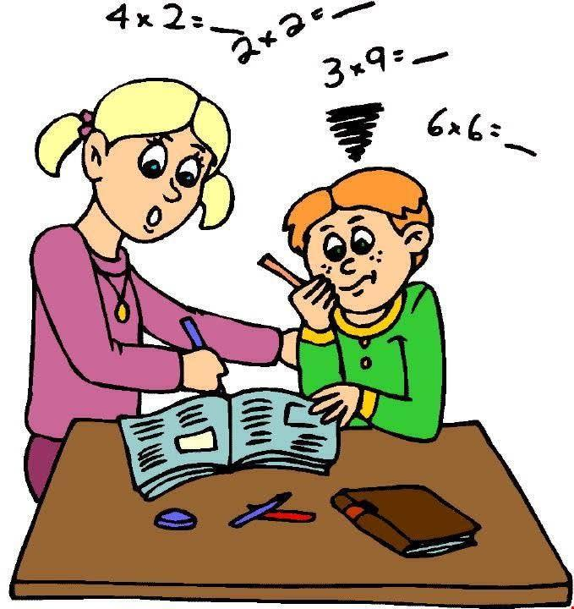
Leksehjelp
Hver tirsdag og onsdag kl 13:00 – 14:00 på musikkrommet.

Slide 13
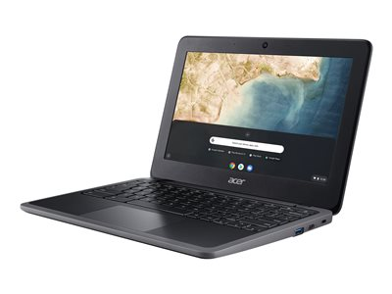
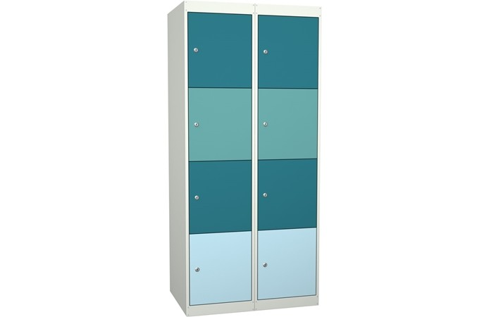
YMSE:
Læringsressurser
Tineskap og brikker
Elevskap, låser og nøkler
Kjøring til skolen
Skolerute
Trivselsleder
Juleshow uke 49, 50, 51

Slide 14
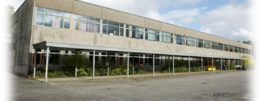
Gleder oss til videre samarbeid med dere!

